Slide 1
«Развитие производства RFID-меток в ООО «СЭПО-ЗЭМ» на основе внедрения принципов бережливого производства и Индустрии 4.0»
Автор проекта:
Горбунов Иван Владимирович
Руководитель:
доцент, кандидат философских наук
Корсаков Юрий Александрович
Саратов 2022

Slide 2
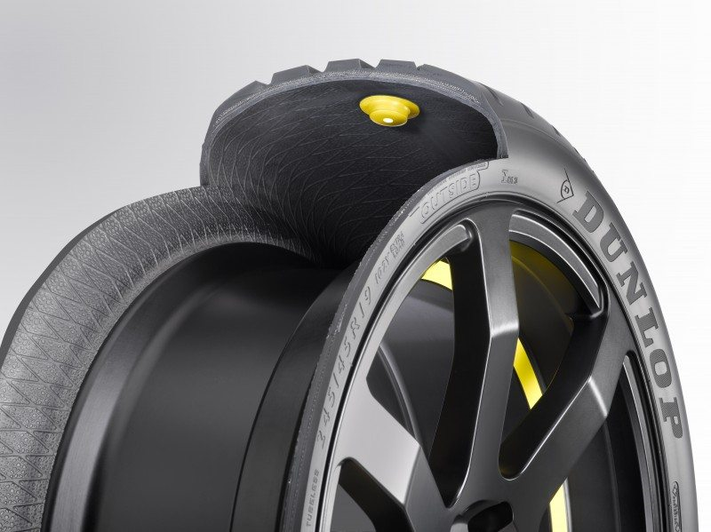
RFID-МЕТКА В АВТОМОБИЛЬНОЙ ПРОМЫШЛЕННОСТИ

Slide 3
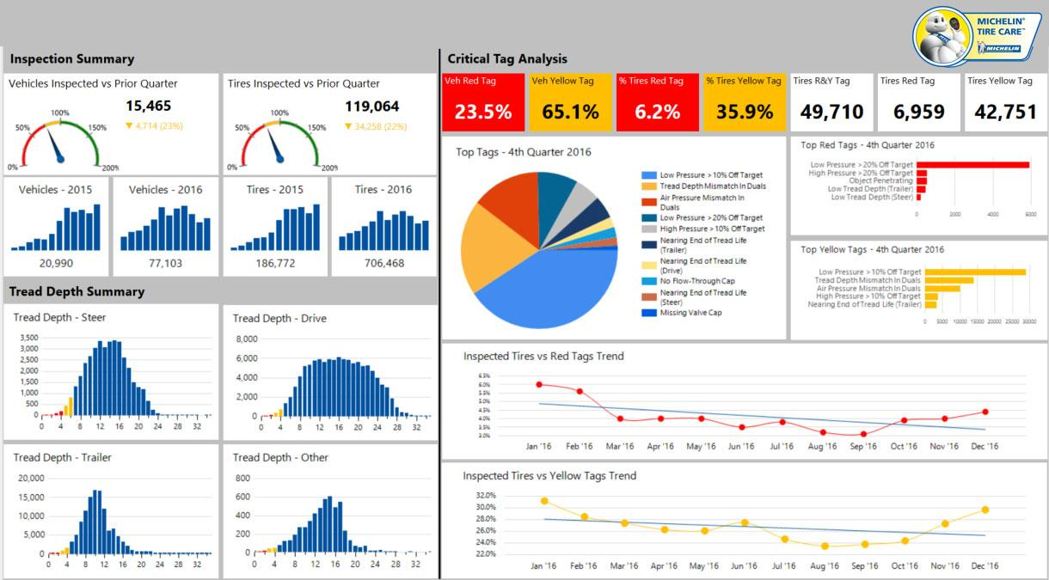
Суть технологии – это установка RFID-меток в шину на этапе ее производства для полного отслеживания жизненного цикла – от производства до утилизации.

Slide 4
Рынок RFID-меток
ПРОИЗВОДСТВО
Нефтегазовая промышленность
Идентификация животных
Банки
Медицина
Специальное защитное оборудование
Логистика

Slide 5
Процесс взаимодействия в рамках создания опытного образца RFID-метки
ООО «СЭПО-ЗЭМ»
Саратов
Оформлено техническое задание
Выпущен комплект конструкторской документации
Изготовлена опытная партия
Разработана технология серийного выпуска меток
ГК «МИКРОН»
Зеленоград
СМТ «ОСТЕК»
Москва

Slide 6
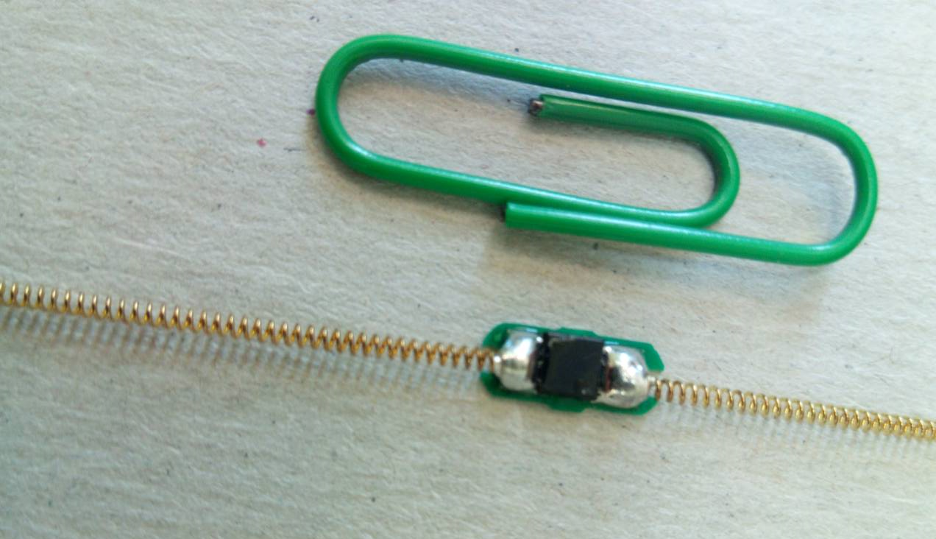
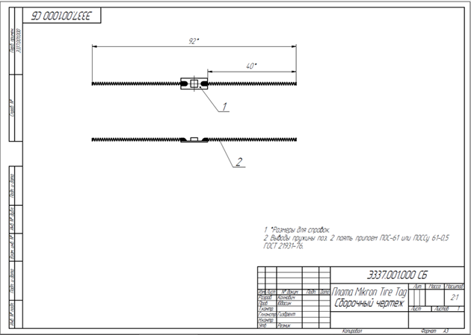
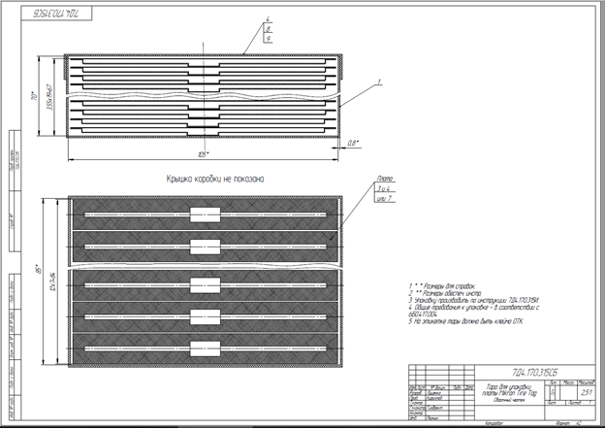
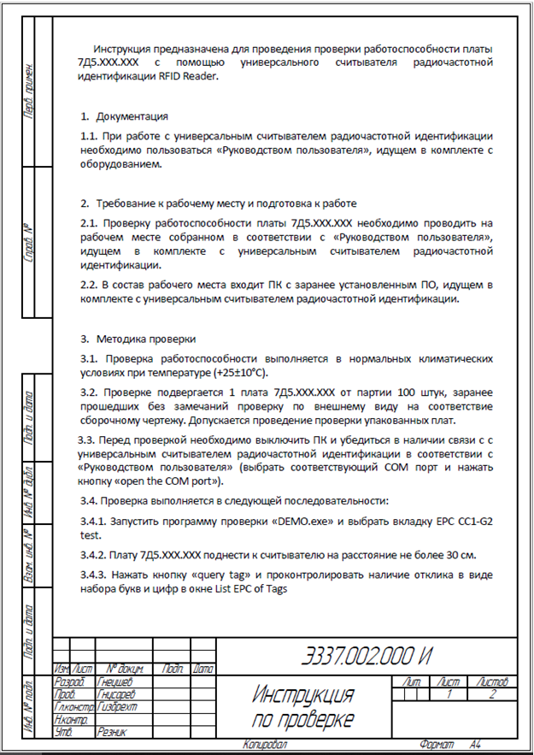
Конструкторско-технологическая подготовка производства. Выпуск опытной партии

Slide 7
Цели и задачи аттестационной работы
Цель работы: Разработка и последующая реализация проекта развития крупносерийного производства электронных изделий (RFID, позволяющего получить максимальную прибыль за счет быстрого цикла производства, оборачиваемости продукции, загрузки и балансировки имеющихся мощностей предприятия.
Задачи:
Провести организационно-управленческую диагностику агрегатного производства на ООО «СЭПО-ЗЭМ, определить возможности и перспективы крупносерийного производства электронных изделий (RFID).
2.Разработать и представить на защиту проект «Развитие производства RFID-меток в ООО «СЭПО-ЗЭМ» на основе внедрения принципов бережливого производства и Индустрии 4.0»

Slide 8
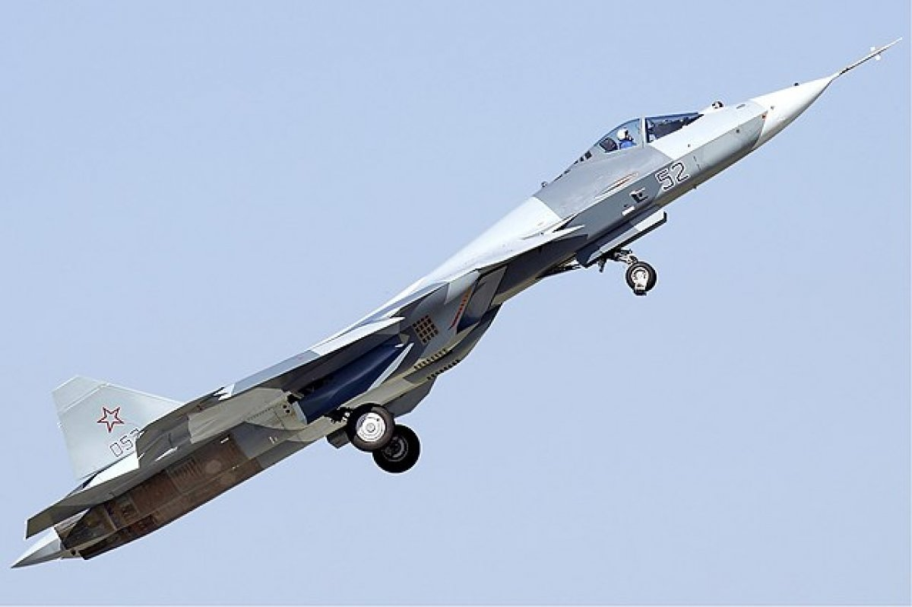
ООО «СЭПО-ЗЭМ». Общая характеристика
Электростартеры;
стартеры-генераторы;
Электродвигатели;
электровентиляторы различной производительности и назначения;
погружные асинхронные электродвигатели, работающие в среде авиационного топлива;
регуляторы управления двигателем;
топливные, воздушные, электромагнитные клапаны;
Холодильники и морозильники «Саратов».

Slide 9
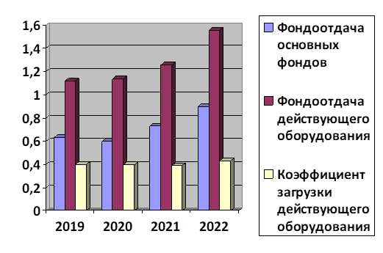
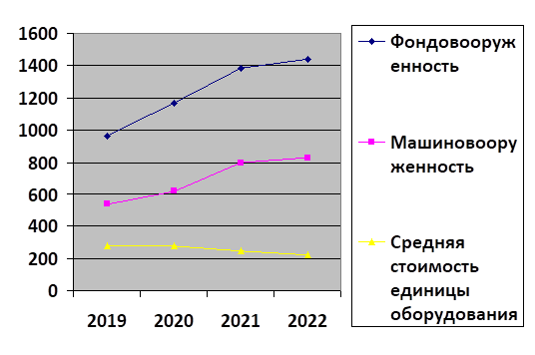
Показатели технического уровня предприятия

Slide 10
Освоение производства RFID-меток на основе принципов «Бережливого производства

Slide 11
Внедрение элементов Индустрии 4.0 в производство ООО «СЭПО-ЗЭМ»
Обеспечение эффективности
за счет:
сокращения простоев;
своевременного проведения
регламентных работ;
сокращения затрат на
электроэнергию;
сокращения затрат на
инструмент.

Slide 12
Обоснование проблемы и проектной идеи
Отрицательная рентабельность госзаказа
Проблема
Увеличение объема госзаказа
Год | Средняя рентабельность выпускаемых изделий, % |  | Доля заказов в общем объеме производства
 | Госзаказы | Коммерческие заказы | Госзаказы | Коммерческие
2020 | - 6,5 | 12 | 18 | 81
2021 | - 6,4 | 12,3 | 23 | 77
2022 | - 5,7 | 15,1 | 29 | 71
2023 (прогноз) | -5,6 | 15,4 | 37 | 63
Дисбаланс производственной
загрузки ряда мощностей
предприятия.

Slide 13
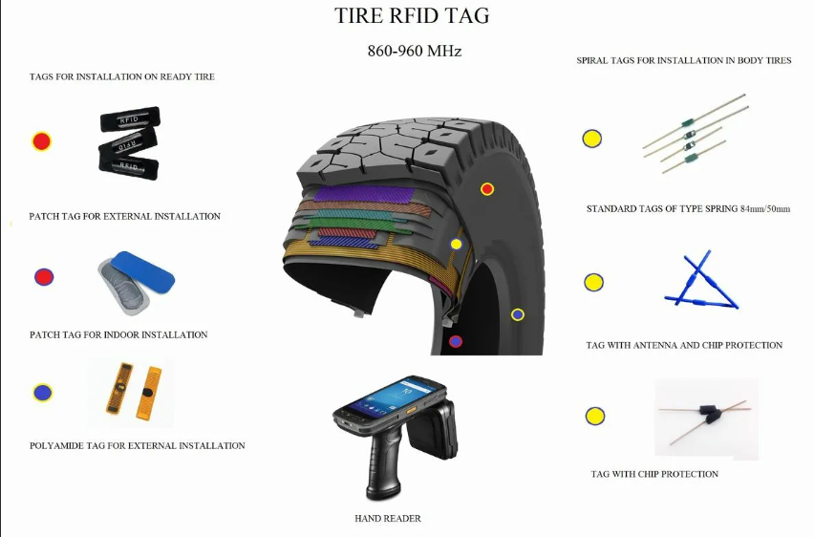
Цель проекта
Организация на ООО «СЭПО-ЗЭМ» в 2023-2024 годах производства электронных изделий, с созданием нового инновационного в России продукта RFID-меток, с применением основ бережливого производства и принципов Индустрии 4.0 для повышения рентабельности изготавливаемых изделий не менее чем на 10%
Инновационность данного проекта заключается в том, что в РФ организовывается производство новой продукции RFID-меток с использованием новейших технологий изготовления на специально изготовленной технологической линии.

Slide 14
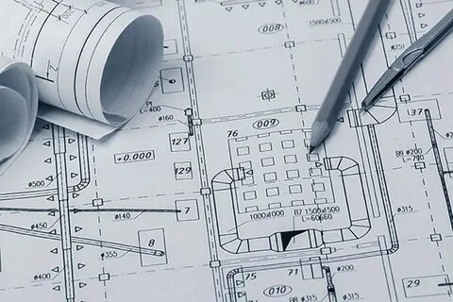
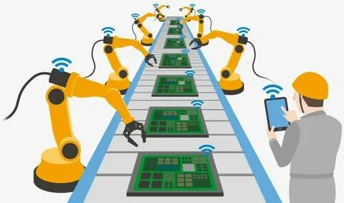
Задачи по реализации проекта
Создание рабочей группы
Анализ действующих процессов
Разработка КД
Технологическая подготовка
Организация производства
Оценка эффекта

Slide 15
Обучение персонала
№ | Тема обучения | Преподаватель | Должность | Группа
1 | Обучение принципам Бережливого производства | Внешний, специалист ФЦК | Руководители, ИТР, рабочие | до 20 человек
2 | Обучение по работе с оборудованием | Внешний, сервисный инженер | Технологи, механики, рабочие | до 7 человек
3 | Обучение технологии изготовления меток | Внутренний, инженер-технолог | Рабочие, мастера | до 7 человек
4 | Обучение по регламенту обслуживания оборудования | Инженер-технолог | Мастер БИХ, механик, производственный мастер | до 5 человек

Slide 16
Ожидаемые результаты проекта
Увеличение объема выпуска продукции по коммерческим заказам на 3,6 млрд. рублей в год
Снижение рисков, связанных с увеличением доли госзаказа
Извлечение чистой прибыли более 144 млн. рублей в год
Трансляция накопленного опыта
Снижение общепроизводственных и общехозяйственных расходов
Снижение доли дефектной продукции
Вложение полученной прибыли в обновление фондов
Увеличение загрузки действующего оборудования

Slide 17
Риски проекта
Риск | Причина | Меры по минимизации риска | Стадия процесса
1.Неправильно выбранное оборудование и технология изготовления меток. | Отсутствие опыта у персонала. Новые технологии изготовления. | Обучение специалистов. Ознакомление с опытом работы в сторонних компаниях. Выбор надежного поставщика оборудования и технологий. | маркетинг
2.Срыв запланированных сроков поставки технологического оборудования. | Импортное оборудование. Внешнеполитическая обстановка. Сбои в логистике. | Планирование сроков, с учетом внешних обстоятельств по поставкам. Приобретение оборудования у крупных компаний с развитой сетью логистики. | внедрение
3. Организационные ошибки при планировании производства. | Отсутствие опыта. | Внедрение автоматизированных систем управления производства. Обучение руководителей. | эксплуатация
4. Несвоевременное внедрение новых технологий и замены оборудования | Отсутствие планов по модернизации и обновлению основных фондов. | Организация планирования по модернизации и обновлению основных фондов | утилизация

Slide 18
Бюджет проекта
№ | Статьи расходов | Сумма, рублей
1 | Основные материалы и ПКИ | 312 480 000
2 | Заработная плата | 519 840 000
3 | Общепроизводственные расходы | 1 432 800 000
4 | Общехозяйственные расходы | 576 480 000
5 | Внепроизводственные затраты | 56 640 000

Slide 19
Затраты на освоение производства
№ | Статьи расходов | Сумма, рублей
1 | Приобретение оборудования и специального оснащения, доставка оборудования и проведение пуско-наладочных работ (ПНР) | 29 940 000
 | Из них, на проведение ПНР | 337 050
 | Из них, доставка оборудования | 209 720
2 | Обучение персонала | 250 000
3 | Вспомогательные материалы, запасные части, ПКИ для проекта | 319 000
4 | Такелажные работы | 128 000
5 | Канцтовары | 15 000
6 | Телефонная связь и интернет | 18 000
7 | Командировочные расходы | 185 000
ИТОГО: |  | 31 401 770

Slide 20
Экономическая эффективность проекта
Экономическая эффективность проекта составит:
Ээф = 4,61
Валовая прибыль составит:
ВП = 113,56 млн. рублей
Коэффициент эффективности:
Кэ = 3,62
Срок окупаемости капитальных вложений:
То = 0,2 (менее 3 месяцев)

Slide 21
«Развитие производства RFID-меток в ООО «СЭПО-ЗЭМ» на основе внедрения принципов бережливого производства и Индустрии 4.0»
Автор проекта:
Горбунов Иван Владимирович
Руководитель:
доцент,
канд. филос. наук
Корсаков Юрий Александрович

